Slide 1
과목_학년학기_단원 | suh_p_0401_02
차시명 | 07 각도의 합과 차는 얼마일까요
파일명 | suh_p_0401_02_0007
검토 | 담당
수학팀 | 김윤희
문서 HISTORY
번호 | 버전 | 문서 작성일 | 내용 비고 | 작성자 (내선번호) | 검토자
1 | V 1.0 | 2022.01.15 | 문서 발생 | 김예인
2 | V 1.0 | 2022.01.18 | 1차 검수 |  | 김윤희
3 | V 2.0 | 2022.01.19 | 1차 검수 |  | 김예림
4 | V 3.0 | 2022.01.20 | 문서 수정 | 김윤희
5
6
7
8
9
10
11

Slide 2
학습 단계 | 자료명 |  | 프레임 수 | 교과서 정보 | 파일명 | 자료 형태
도입 | 애니 | [도입 애니메이션] 미끄럼틀의 각도 | 1 | 수학 46쪽, 수학 익힘 34~35쪽 | suh_p_0401_02_0007_101_1.html | Html5(애니)
도입 | 생각 열기 | [생각 열기] 생활 속에서 각도의 합과 차가 필요한 상황 생각해 보기 | 1 | 수학 46쪽, 수학 익힘 34~35쪽 | suh_p_0401_02_0007_102_1.html | Html5
도입 | 학습 목표 | 이번 시간에 배울 내용 | 1 |  | suh_p_0401_02_0007_103_1.html | Html5
전개 | 다지기1 | [다지기 1] 두 각도의 합을 구하는 방법 알아보기 | 1 | 수학 46쪽, 수학 익힘 34~35쪽 | suh_p_0401_02_0007_201_1.html | Html5
전개 | 다지기 2 | [다지기 2] 두 각도의 차를 구하는 방법 알아보기 | 1 | 수학 47쪽, 수학 익힘 34~35쪽 | suh_p_0401_02_0007_202_1.html | Html5
전개 | 다지기 3 | [다지기 3] 각도 텔레파시 놀이하기 | 1 | 수학 47쪽, 수학 익힘 34~35쪽 | suh_p_0401_02_0007_203_1.html | Html5
전개 | 키우기 | [키우기] 각도의 합과 차 구해 보기 | 1 | 수학 47쪽, 수학 익힘 34~35쪽 | suh_p_0401_02_0007_204_1.html | Html5
정리 | 핵심 정리 | 핵심 정리 | 1 |  | suh_p_0401_02_0007_301_1.html | Html5
정리 | 차시 예고 | 다음 시간에 배울 내용 | 1 |  | suh_p_0401_02_0007_302_1.html | Html5
평가 | 확인 문제 | 확인 문제 | 1 |  | suh_p_0401_02_0007_401_1.html | Html5
총 프레임 수 |  |  | 10

Slide 3


4-1
2. 각도
suh_p_0401_02_0007_101_1
07 각도의 합과 차는 얼마일까요
Θ Description & Function
[애니 DVD 개발물]
수학(박) 4-1 지도서\app\resource\contents\lesson02\ops\lesson02\video
[애니 게이트 참고 화면]
미끄럼틀의 각도
애니 파일명 | mm_41_2_06_02_01_ani.mp4

Slide 4




4-1
2. 각도
suh_p_0401_02_0007_102_1
07 각도의 합과 차는 얼마일까요
Θ Description & Function
다음 그림의 상황에 대하여 이야기해 봅시다.
탭 이벤트
확대 버튼 및 풀 팝업창(다음 슬라이드)
답 칸 클릭하면 답 나타남. 정답 확인 버튼은 정답 가리기로 토글 됨.
#1
물음 1
물음 2
물음 3
스케치북에 그린 미끄럼틀의 각도를 각도기로 재어 보세요.
15°를 더 높이면
재미있을 것 같아요.
50°입니다.
20°는 더 낮춰야
안전할 것 같아.
#2
#3
삽화 파일명 | SA41206.psd 수학 4-1_이미지원본\교과서\032057초수학교과서4-1-2\Links

Slide 5

4-1
2. 각도
suh_p_0401_02_0007_102_1
07 각도의 합과 차는 얼마일까요
Θ Description & Function
< 확대 버튼 클릭 시 나타나는 화면>
1. 그림 최대한 크게 넣고 말풍선 추가
#1
15°를 더 높이면
재미있을 것 같아요.
20°는 더 낮춰야
안전할 것 같아.
삽화 파일명 | SA41206.psd 수학 4-1_이미지원본\교과서\032057초수학교과서4-1-2\Links

Slide 6
4-1
2. 각도
suh_p_0401_02_0007_102_1
07 각도의 합과 차는 얼마일까요
Θ Description & Function
다음 그림의 상황에 대하여 이야기해 봅시다.
답 칸 클릭하면 답 나타남. 정답 확인 버튼은 정답 가리기로 토글 됨.
물음 1
물음 2
물음 3
미끄럼틀을 재미있게 타기 위해 15° 더 높여 그리려고 합니다. 미끄럼틀의 각도를 어떻게 바꿔 그려야 할까요?
15°를 더 높이면
재미있을 것 같아요.
50°에 연결하여 바깥쪽으로 15°를 그립니다.
20°는 더 낮춰야
안전할 것 같아.
#1

Slide 7
4-1
2. 각도
suh_p_0401_02_0007_102_1
07 각도의 합과 차는 얼마일까요
Θ Description & Function
다음 그림의 상황에 대하여 이야기해 봅시다.
답 칸 클릭하면 답 나타남. 정답 확인 버튼은 정답 가리기로 토글 됨.
물음 1
물음 2
물음 3
아버지는 안전 때문에 각도를 20° 더 낮춰야 한다고 말씀하십니다. 미끄럼틀의 각도를 어떻게 바꿔 그려야 할까요?
15°를 더 높이면
재미있을 것 같아요.
50°의 안쪽으로 20°를 그립니다.
20°는 더 낮춰야
안전할 것 같아.
#1

Slide 8
4-1
2. 각도
suh_p_0401_02_0007_103_1
07 각도의 합과 차는 얼마일까요
Θ Description & Function
#1
[이번 시간에 배울 내용]
1
이번 시간에는 무엇을 배울까요?
수학 46~47쪽
수학 익힘 34~35쪽
각도의 합과 차를 구할 수 있습니다.

Slide 9

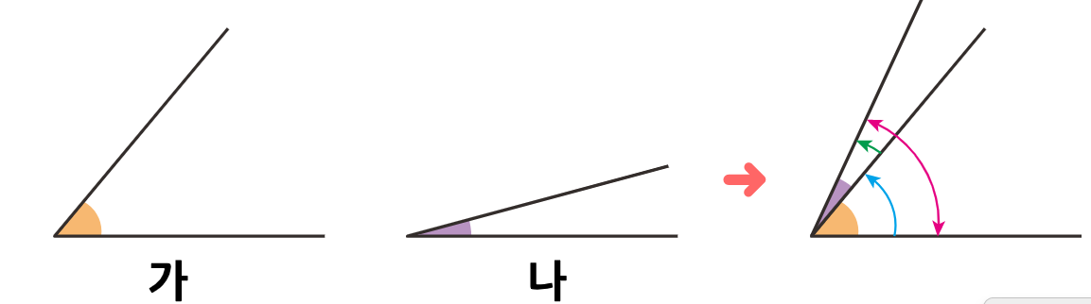

4-1
2. 각도
suh_p_0401_02_0007_201_1
07 각도의 합과 차는 얼마일까요
Θ Description & Function
꾸러미 2
탭 이벤트
2. 답 칸 누르면 정답 공개. 정답 확인 버튼은 정답 가리기로 토글 됨.
두 각도의 합은 어떻게 구하는지 알아봅시다.
#1
물음 1
물음 2
물음 3
가와 나의 각도의 합이 얼마쯤 될지 어림해 보세요.
가
나
65°
약 °
#2
삽화 파일명 | bg.svg (텍스트 지우고 새로 써 주세요.) 수학(박) 4-1 지도서\app\resource\contents\lesson02\ops\lesson02\images\mm_41_2_06_03_01

Slide 10
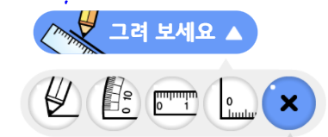
4-1
2. 각도
suh_p_0401_02_0007_201_1
07 각도의 합과 차는 얼마일까요
Θ Description & Function
두 각도의 합은 어떻게 구하는지 알아봅시다.
1. 답 칸 누르면 정답 공개. 정답 확인 버튼은 정답 가리기로 토글 됨.
2. 전자저작물의 도구 툴 그대로 사용. 단, 버튼 내의 텍스트는 약물에 사용하는 YGJAL 폰트, 24px로 바꿔주세요.
[기능 관련 참고 DVD개발물]
수학(박) 4-1 지도서/app/resource/contents/lesson02/ops/lesson02/mm_41_2_06_03_02.html
꾸러미 2
물음 1
물음 2
물음 3
두 각도를 각각 재어 보고, 두 각도의 합을 구해 보세요.
#2
가
나
° + °= °
50
15
65
#1

Slide 11

4-1
2. 각도
suh_p_0401_02_0007_201_1
07 각도의 합과 차는 얼마일까요
Θ Description & Function
두 각도의 합은 어떻게 구하는지 알아봅시다.
1. 답 칸 누르면 정답 공개. 정답 확인 버튼은 정답 가리기로 토글 됨.
꾸러미 2
물음 1
물음 2
물음 3
두 각도의 합을 확인해 보세요.
가
나
가에 연결하여 나를 그리고 각도를 재어 봅니다.
#1

Slide 12
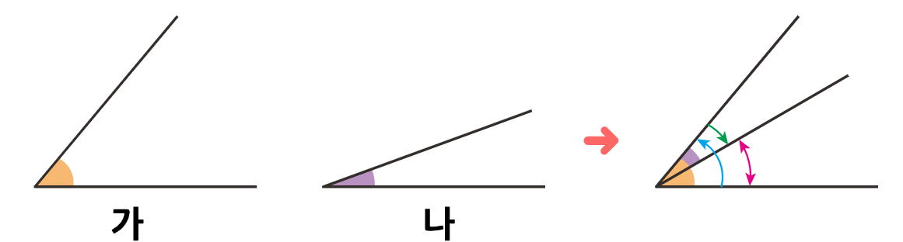
4-1
2. 각도
suh_p_0401_02_0007_202_1
07 각도의 합과 차는 얼마일까요
Θ Description & Function
두 각도의 차는 어떻게 구하는지 알아봅시다.
탭 이벤트
2. 답 칸 누르면 정답 공개. 정답 확인 버튼은 정답 가리기로 토글 됨.
꾸러미 2
#1
물음 1
물음 2
물음 3
가와 나의 각도의 차가 얼마쯤 될지 어림해 보세요.
가
나
30
약 °
#2
삽화 파일명 | bg.svg (텍스트 지우고 새로 써 주세요.) 수학(박) 4-1 지도서\app\resource\contents\lesson02\ops\lesson02\images\mm_41_2_06_04_01

Slide 13
4-1
2. 각도
suh_p_0401_02_0007_202_1
07 각도의 합과 차는 얼마일까요
Θ Description & Function
두 각도의 차는 어떻게 구하는지 알아봅시다.
1. 답 칸 누르면 정답 공개. 정답 확인 버튼은 정답 가리기로 토글 됨.
2. 전자저작물의 도구 툴 그대로 사용. 단, 버튼 내의 텍스트는 약물에 사용하는 YGJAL 폰트, 24px로 바꿔주세요.
[기능 관련 참고 DVD개발물]
수학(박) 4-1 지도서/app/resource/contents/lesson02/ops/lesson02/mm_41_2_06_04_02.html
꾸러미 2
물음 1
물음 2
물음 3
두 각도를 각각 재어 보고, 두 각도의 차를 구해 보세요.
#2
가
나
50
20
30
°－ °= °
#1

Slide 14
4-1
2. 각도
suh_p_0401_02_0007_202_1
07 각도의 합과 차는 얼마일까요
Θ Description & Function
두 각도의 차는 어떻게 구하는지 알아봅시다.
1. 답 칸 누르면 정답 공개. 정답 확인 버튼은 정답 가리기로 토글 됨.
꾸러미 2
물음 1
물음 2
물음 3
두 각도의 차를 확인해 보세요.
가
나
가의 안쪽에 나를 그리고 남은 각도를 재어 봅니다.
#1

Slide 15
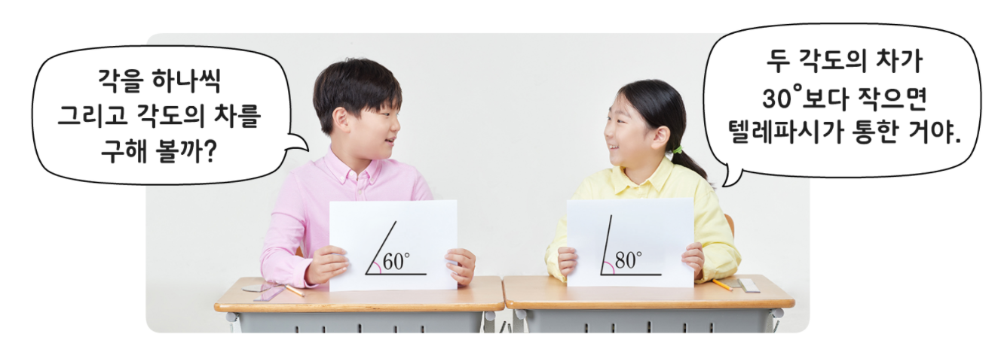



4-1
2. 각도
suh_p_0401_02_0007_203_1
07 각도의 합과 차는 얼마일까요
Θ Description & Function
각도 텔레파시 놀이를 해 봅시다.
탭 이벤트
하단 이너탭
클릭하면 단어 설명하는 미니 팝업 뜸(다음 슬라이드).
#1
물음1
물음 2
#3
짝과 서로 보이지 않게 각을 하나씩 그려 보세요.
두 각도의 차가
30°보다 작으면
텔레파시가 통한 거야.
각을 하나씩
그리고 각도의 차를
구해 볼까?
#2
삽화 파일명 | popup_img_01.png 수학(박) 4-1 지도서\app\resource\contents\lesson02\ops\lesson02\images\mm_41_2_06_05_01

Slide 16

4-1
2. 각도
suh_p_0401_02_0007_203_1
07 각도의 합과 차는 얼마일까요
Θ Description & Function
각도 텔레파시 놀이를 해 봅시다.
<단어 설명 팝업 나올 때의 화면>
물음1
물음 2
텔레파시
짝과 서로 보이지 않게 각을 하나씩 그려 보세요.
여러 사람의 생각이나 말 등이 멀리 떨어져 있는 사람에게 도구를 통하지 않고 전달되는 것
두 각도의 차가
30°보다 작으면
텔레파시가 통한 거야.
각을 하나씩
그리고 각도의 차를
구해 볼까?
삽화 파일명 | popup_img_01.png 수학(박) 4-1 지도서\app\resource\contents\lesson02\ops\lesson02\images\mm_41_2_06_05_01

Slide 17





4-1
2. 각도
suh_p_0401_02_0007_203_1
07 각도의 합과 차는 얼마일까요
Θ Description & Function
각도 텔레파시 놀이를 해 봅시다.
1. 하단 이너탭
물음1
물음 2
짝과 서로 보이지 않게 각을 하나씩 그려 보세요.
각도기, 자, 종이를 준비하고, 짝과 서로 보이지 않게 각을 하나씩 그립니다.
두 사람이 그린 각을 동시에 보여 줍니다.
그린 각의 각도를 재어 보고, 두 각의 각도의 차를 구한 값이 30°보다 작으면 텔레파시가 통한 것입니다.
#1

Slide 18
4-1
2. 각도
suh_p_0401_02_0007_203_1
07 각도의 합과 차는 얼마일까요
Θ Description & Function
각도 텔레파시 놀이를 해 봅시다.
1. 답 칸 누르면 정답 공개. 정답 확인 버튼은 정답 가리기로 토글 됨.
물음1
물음 2
내가 그린 각과 짝이 그린 각의 각도의 차는 몇 도인가요?
두 각도의 차가
30°보다 작으면
텔레파시가 통한 거야.
각을 하나씩
그리고 각도의 차를
구해 볼까?
20°
#1

Slide 19
4-1
2. 각도
suh_p_0401_02_0007_204_1
07 각도의 합과 차는 얼마일까요
Θ Description & Function
각도의 합과 차를 구해 봅시다.
1. 답 칸 누르면 정답 공개. 정답 확인 버튼은 정답 가리기로 토글 됨.
85° + 70° = °
160
155
125° + 35° = °
100° －95° = °
155° － 45° = °
5
110
#1

Slide 20
4-1
2. 각도
suh_p_0401_02_0007_301_1
07 각도의 합과 차는 얼마일까요
Θ Description & Function
핵심 정리
기존 개발물 활용
https://cdata2.tsherpa.co.kr/tsherpa/MultiMedia/Flash/2020/curri/index.html?flashxmlnum=yein820&classa=A8-C1-41-MM-MM-04-03-06-0-0-0-0&classno=MM_41_04/suh_0401_02_0007/suh_0401_02_0007_301_1.html
[ 각도의 합과 차 ]
각도의 합 : 자연수의 덧셈과 같은 방법으로 계산합니다.
13° + 70°= °
83
각도의 차 : 자연수의 뺄셈과 같은 방법으로 계산합니다.
100°－55° = °
45

Slide 21

4-1
2. 각도
suh_p_0401_02_0007_302_1
07 각도의 합과 차는 얼마일까요
Θ Description & Function
[다음 시간에 배울 내용]
준비물 버튼 클릭 시 박스 나타남. 엑스 버튼으로 닫기
#1
1
다음 시간에는 무엇을 배울까요?
수학 48~49쪽
수학 익힘 36~37쪽
삼각형의 세 각의 크기의 합은 얼마일까요
가위, 풀, 색연필
#2

Slide 22


4-1
2. 각도
suh_p_0401_02_0007_401_1
07 각도의 합과 차는 얼마일까요
Θ Description & Function
#1
[확인 문제] 게이트
활동지 다운로드 버튼. 다운로드 되는 파일은 (4-1-2)형성평가2_07차시.hwp
#2

Slide 23
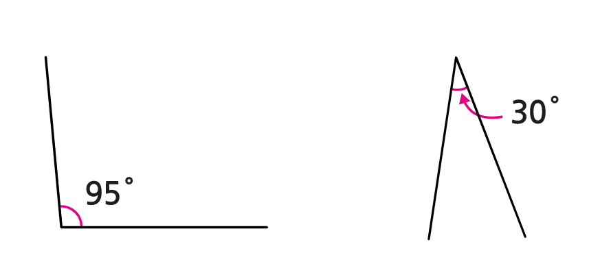

4-1
2. 각도
suh_p_0401_02_0007_401_1
07 각도의 합과 차는 얼마일까요
Θ Description & Function
문제 1
문제 2
문제 3
문제 4
문제 5
문제 6
문제 7
문제 8
활동지 다운로드 버튼(1~3번) . 다운로드 되는 파일은 (4-1-2)형성평가2_07차시.hwp
풀이 확인 팝업창 (다음 슬라이드)
답 칸 누르면 정답 공개. 정답 확인 버튼은 정답 가리기로 토글 됨.
두 각도의 합을 구해 보시오.
30°
95°
125
°
#2
#3
#1
삽화 파일명 | bg.svg 수학(박) 4-1 지도서\app\resource\contents\lesson02\ops\lesson02\images\mm_41_2_06_07_02

Slide 24
4-1
2. 각도
suh_p_0401_02_0007_401_1
07 각도의 합과 차는 얼마일까요
Θ Description & Function
문제 1
문제 2
문제 3
문제 4
문제 5
문제 6
문제 7
문제 8
< 풀이 확인 클릭 시 나타나는 화면>
두 각도의 합을 구해 보시오.
30°
풀이
95°
95°＋30°＝125°
125
°

Slide 25
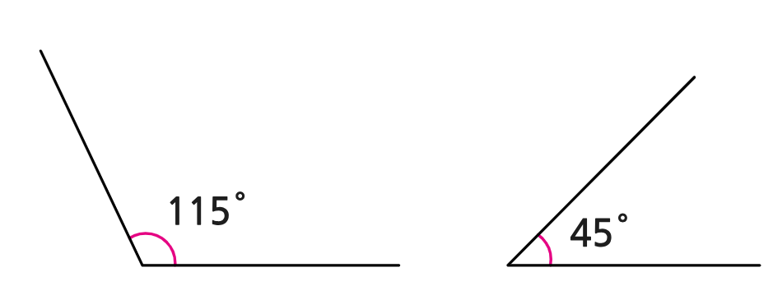
4-1
2. 각도
suh_p_0401_02_0007_401_1
07 각도의 합과 차는 얼마일까요
Θ Description & Function
문제 1
문제 2
문제 3
문제 4
문제 5
문제 6
문제 7
문제 8
활동지 다운로드 버튼(1~3번) . 다운로드 되는 파일은 (4-1-2)형성평가2_07차시.hwp
풀이 확인 팝업창 (다음 슬라이드)
답 칸 누르면 정답 공개. 정답 확인 버튼은 정답 가리기로 토글 됨.
두 각도의 차를 구해 보시오.
115°
45°
70
°
#1
#2
#3
삽화 파일명 | bg.svg 수학(박) 4-1 지도서\app\resource\contents\lesson02\ops\lesson02\images\mm_41_2_06_07_03

Slide 26
4-1
2. 각도
suh_p_0401_02_0007_401_1
07 각도의 합과 차는 얼마일까요
Θ Description & Function
문제 1
문제 2
문제 3
문제 4
문제 5
문제 6
문제 7
문제 8
< 풀이 확인 클릭 시 나타나는 화면>
두 각도의 차를 구해 보시오.
115°
45°
풀이
115°－45°＝70°
70
°

Slide 27
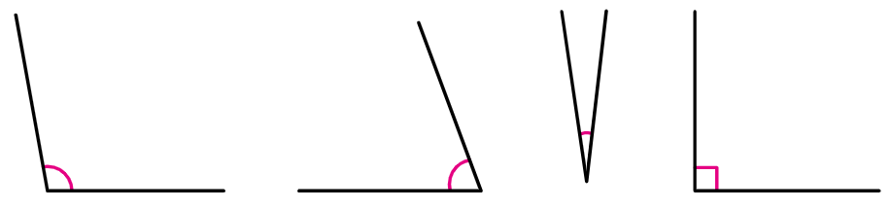

4-1
2. 각도
suh_p_0401_02_0007_401_1
07 각도의 합과 차는 얼마일까요
Θ Description & Function
문제 1
문제 2
문제 3
문제 4
문제 5
문제 6
문제 7
문제 8
활동지 다운로드 버튼(1~3번) . 다운로드 되는 파일은 (4-1-2)형성평가2_07차시.hwp
2. 전자저작물의 도구 툴 그대로 사용. 단, 버튼 내의 텍스트는 약물에 사용하는 YGJAL 폰트, 24px로 바꿔주세요.
[기능 관련 참고 DVD개발물]
수학(박) 4-1 지도서/app/resource/contents/lesson02/ops/lesson02/mm_41_2_06_07_04.html
3. 풀이 확인 팝업창(다음 슬라이드)
4. 답 칸 누르면 정답 공개. 정답 확인 버튼은 정답 가리기로 토글 됨.
크기가 가장 큰 각과 가장 작은 각을 찾아 두 각도의 합과 차를 구해 보시오.
#2
115
85
합 : ° 차 : °
합
차
#1
#4
#3
삽화 파일명 | bg.svg 수학(박) 4-1 지도서\app\resource\contents\lesson02\ops\lesson02\images\mm_41_2_06_07_04

Slide 28
4-1
2. 각도
suh_p_0401_02_0007_401_1
07 각도의 합과 차는 얼마일까요
Θ Description & Function
문제 1
문제 2
문제 3
문제 4
문제 5
문제 6
문제 7
문제 8
<풀이 확인 버튼 클릭하면 나타나는 화면>
크기가 가장 큰 각과 가장 작은 각을 찾아 두 각도의 합과 차를 구해 보시오.
풀이
각도기로 각을 재어보면 가장 큰 각은 100°이고, 가장 작은 각은 15°입니다.
합: 100°＋15°＝115°
차: 100°－15° ＝85°
115
85
합 : ° 차 : °
합
차

Slide 29





4-1
2. 각도
suh_p_0401_02_0007_401_1
07 각도의 합과 차는 얼마일까요
Θ Description & Function
문제 1
문제 2
문제 3
문제 4
문제 5
문제 6
문제 7
문제 8
1. 기존 개발물 활용(4~8번)
https://cdata2.tsherpa.co.kr/tsherpa/MultiMedia/Flash/2020/curri/index.html?flashxmlnum=yein820&classa=A8-C1-41-MM-MM-04-03-06-0-0-0-0&classno=MM_41_04/suh_0401_02_0007/suh_0401_02_0007_401_1.html
2. 지니프렌즈 캐릭터로 교체. 캐릭터에 맞춰서 말풍선 테두리 색도 변경.
3. 풀이 확인 팝업창(다음 슬라이드)
4. 텍스트 수정 직각과 50° > 직각에서 50°
안에 알맞은 수를 써넣으시오.
직각과 직각을
더하면 °야.
#4
직각에서 50°를
빼면 °야.
180
40
#2
#2
#3

Slide 30
4-1
2. 각도
suh_p_0401_02_0007_401_1
07 각도의 합과 차는 얼마일까요
Θ Description & Function
문제 1
문제 2
문제 3
문제 4
문제 5
문제 6
문제 7
문제 8
< 풀이 확인 클릭 시 나타나는 화면>
안에 알맞은 수를 써넣으시오.
직각과 직각을
더하면 °야.
직각에서 50°를
빼면 °야.
180
40
풀이
직각과 직각을 더하면 90˚+90˚=180˚입니다.
직각에서 50˚를 빼면, 90˚-50˚=40˚입니다.

Slide 31
4-1
2. 각도
suh_p_0401_02_0007_401_1
07 각도의 합과 차는 얼마일까요
Θ Description & Function
문제 1
문제 2
문제 3
문제 4
문제 5
문제 6
문제 7
문제 8
1. 기존 개발물 활용(4~8번)
https://cdata2.tsherpa.co.kr/tsherpa/MultiMedia/Flash/2020/curri/index.html?flashxmlnum=yein820&classa=A8-C1-41-MM-MM-04-03-06-0-0-0-0&classno=MM_41_04/suh_0401_02_0007/suh_0401_02_0007_401_1.html
2. 각도 표시를 답 칸 밖으로 빼기.
각도의 합과 차를 구해 보시오.
(1) 48° + 104° = °
152
#2
85
(2) 170°－85°= °

Slide 32
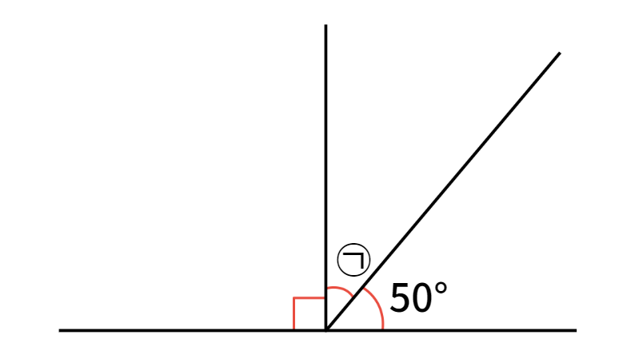
4-1
2. 각도
suh_p_0401_02_0007_401_1
07 각도의 합과 차는 얼마일까요
Θ Description & Function
문제 1
문제 2
문제 3
문제 4
문제 5
문제 6
문제 7
문제 8
1. 기존 개발물 활용(4~8번)
https://cdata2.tsherpa.co.kr/tsherpa/MultiMedia/Flash/2020/curri/index.html?flashxmlnum=yein820&classa=A8-C1-41-MM-MM-04-03-06-0-0-0-0&classno=MM_41_04/suh_0401_02_0007/suh_0401_02_0007_401_1.html
2. 각도 표시를 답 칸 밖으로 빼기.
3. 풀이 확인 팝업창(다음 슬라이드)
도형에서 ㉠의 각도를 구해 보시오.
40
°
#2
#3

Slide 33
4-1
2. 각도
suh_p_0401_02_0007_401_1
07 각도의 합과 차는 얼마일까요
Θ Description & Function
문제 1
문제 2
문제 3
문제 4
문제 5
문제 6
문제 7
문제 8
< 풀이 확인 클릭 시 나타나는 화면>
도형에서 ㉠의 각도를 구해 보시오.
풀이
90˚+㉠+50˚=180˚ 이므로 ㉠+140˚=180˚입니다.
따라서 ㉠=40˚입니다.
40
°

Slide 34

4-1
2. 각도
suh_p_0401_02_0007_401_1
07 각도의 합과 차는 얼마일까요
Θ Description & Function
문제 1
문제 2
문제 3
문제 4
문제 5
문제 6
문제 7
문제 8
1. 기존 개발물 활용(4~8번)
https://cdata2.tsherpa.co.kr/tsherpa/MultiMedia/Flash/2020/curri/index.html?flashxmlnum=yein820&classa=A8-C1-41-MM-MM-04-03-06-0-0-0-0&classno=MM_41_04/suh_0401_02_0007/suh_0401_02_0007_401_1.html
2. 풀이 확인 팝업창 추가 (다음 슬라이드)
각도의 합과 차를 계산한 값이 같은 것끼리 이어 보시오.
점을 드래그하여 옳은 답과 연결하세요.
38° + 42°
99° + 41°
176°－36°
72° + 58°
85° + 45°
100°－20°
#2

Slide 35
4-1
2. 각도
suh_p_0401_02_0007_401_1
07 각도의 합과 차는 얼마일까요
Θ Description & Function
문제 1
문제 2
문제 3
문제 4
문제 5
문제 6
문제 7
문제 8
<풀이 확인 버튼 클릭하면 나타나는 화면>
각도의 합과 차를 계산한 값이 같은 것끼리 이어 보시오.
점을 드래그하여 옳은 답과 연결하세요.
38° + 42°
99° + 41°
풀이
176°－36°
72° + 58°
38°＋42°＝80°
99°＋41°＝140°
176°－36°＝140°
72°＋58°＝130°
85° + 45°
100°－20°
85°＋45°＝130°
100°－20°＝80°

Slide 36
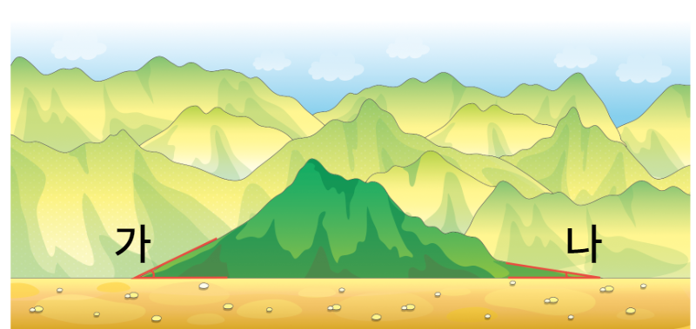
4-1
2. 각도
suh_p_0401_02_0007_401_1
07 각도의 합과 차는 얼마일까요
Θ Description & Function
문제 1
문제 2
문제 3
문제 4
문제 5
문제 6
문제 7
문제 8
1. 기존 개발물 활용(4~8번)
https://cdata2.tsherpa.co.kr/tsherpa/MultiMedia/Flash/2020/curri/index.html?flashxmlnum=yein820&classa=A8-C1-41-MM-MM-04-03-06-0-0-0-0&classno=MM_41_04/suh_0401_02_0007/suh_0401_02_0007_401_1.html
2. 전자저작물의 도구 툴 추가. 단, 버튼 내의 텍스트는 약물에 사용하는 YGJAL 폰트, 24px로 바꿔주세요.
[기능 관련 참고 DVD개발물]
수학(박) 4-1 지도서/app/resource/contents/lesson02/ops/lesson02/mm_41_2_06_07_04.html
3. 풀이 확인 팝업창 추가 (다음 슬라이드)
도영이가 등산을 하려고 합니다. 어느 쪽이 얼마나 더 완만한지 각도기를 이용하여 알아보시오.
#2
나
15
쪽이 ° 더 완만합니다.
#3

Slide 37
4-1
2. 각도
suh_p_0401_02_0007_401_1
07 각도의 합과 차는 얼마일까요
Θ Description & Function
문제 1
문제 2
문제 3
문제 4
문제 5
문제 6
문제 7
문제 8
<풀이 확인 버튼 클릭하면 나타나는 화면>
도영이가 등산을 하려고 합니다. 어느 쪽이 얼마나 더 완만한지 각도기를 이용하여 알아보시오.
풀이
가는 25°이고, 나는 10°입니다.
따라서 나쪽이 25°－10°＝15°만큼 더 완만합니다.
나
15
쪽이 ° 더 완만합니다.

